Slide 1

KHOA HỌC TỰ NHIÊN 6
TRƯỜNG TiH, THCS TẠ UYÊN
TỔ KHTN

Slide 2

BÀI 6 – ĐO THỜI GIAN

Slide 3

BÀI 6 – ĐO THỜI GIAN
1. Đơn vị và dụng cụ đo thời gian
2. Thực hành đo thời gian

Slide 4
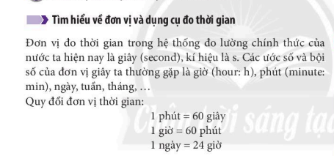
BÀI 6 – ĐO THỜI GIAN
1. Đơn vị và dụng cụ đo thời gian

Slide 5

BÀI 6 – ĐO THỜI GIAN
1. Đơn vị và dụng cụ đo thời gian
- Đơn vị đo thời gian trong hệ thống đo lường chính thức của nước ta hiện nay là giây (second), kí hiệu là s.
+ Ngoài ra còn dùng các đơn vị khác: giờ (hour: h), phút (minute: min), ngày, tuần, tháng…
1 giờ = 60 phút = 3600 giây
1 ngày = 24 giờ = 1440 phút = 86400 giây
1 tuần = 7 ngày = 168 giờ = 10080 phút = 604800 giây.
Đổi đơn vị sau
15 min = ............h =.................s
1800 s= .............min =..............h
1,5 h = ...............min = .............s
40 min =.............s = ............... h
5 ngày = ...............h =........................s
336 h= ............. ngày =..................tuần
1 năm = ..............ngày = ....................h
4 tuần =..............ngày = ............... ….h
0,25
900
120
432000
30
0,5
14
2
90
5400
365
8760
$$\frac{2}{3}$$
2400
28
672

Slide 6

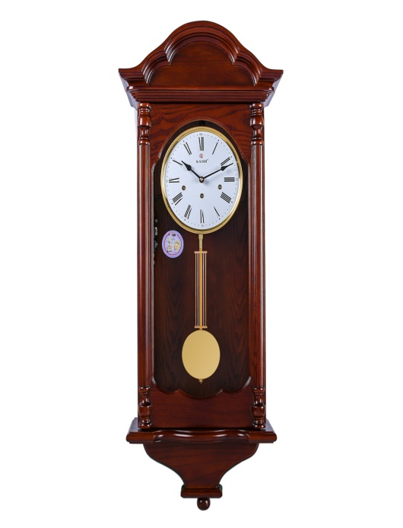
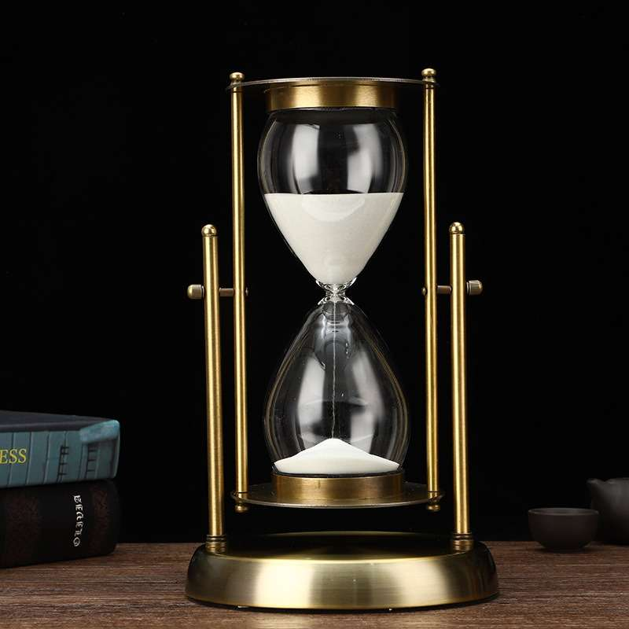
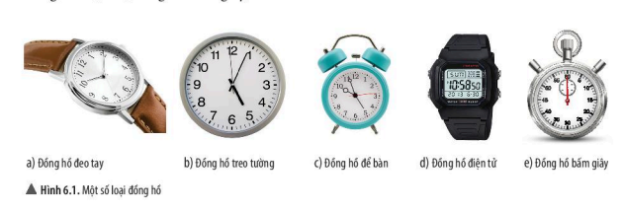
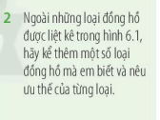
Đồng hồ cát: dụng cụ đo khoảng thời gian ngắn nhất định, dùng để làm quà tặng hoặc trang trí
Đồng hồ quả lắc: ưu điểm là thiết kế đẹp, dùng trang trí

Slide 7
2. Thực hành đo thời gian
Ước lượng thời gian và lựa chọn đồng hồ
Sử dụng đồng hồ đúng cách
Đo thời gian bằng đồng hồ

Slide 8
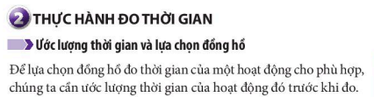
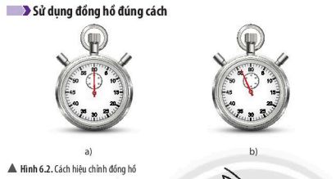
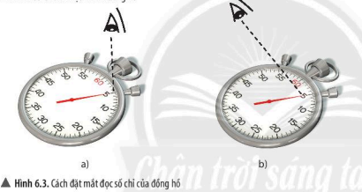
Chỉnh kim chỉ thị về đúng vạch số 0 trước khi đo
Đặt mắt nhìn theo hướng vuông góc với mặt đồng hồ.

Slide 9
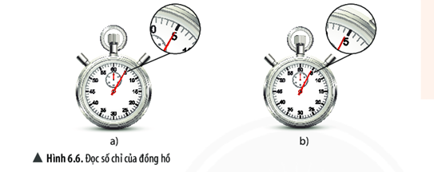
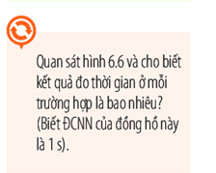
Đọc và ghi kết quả đo theo vạch chia gần nhất với đầu kim của đồng hồ.
Số chỉ đồng hồ là 1s.

Slide 10
2. Thực hành đo thời gian
Ước lượng thời gian và lựa chọn đồng hồ
Để xác định thời gian vận động viên chạy 800m ta nên dùng loại đồng hồ nào? Vì sao?
TRẢ LỜI
Dùng đồng hồ bấm giây để đo thời gian. Vì khoảng thời gian các vận động viên chạy 800m chỉ trong vòng 2,3 phút, phù hợp với chức năng của loại đồng hồ này là được dùng để tính thời gian ở những đơn vị nhỏ hơn giây, giúp đo được thành tích vận động viên chính xác.

Slide 11
2. Thực hành đo thời gian
Ước lượng thời gian và lựa chọn đồng hồ
Hãy ước lượng thời gian đi từ cuối lớp học tới bục giảng và lựa chọn đồng hồ phù hợp để đo khoảng thời gian đó
TRẢ LỜI
Trong trường hợp này nên lựa chọn đồng hồ bấm giây hoặc có thể dùng đồng hồ điện tử

Slide 12
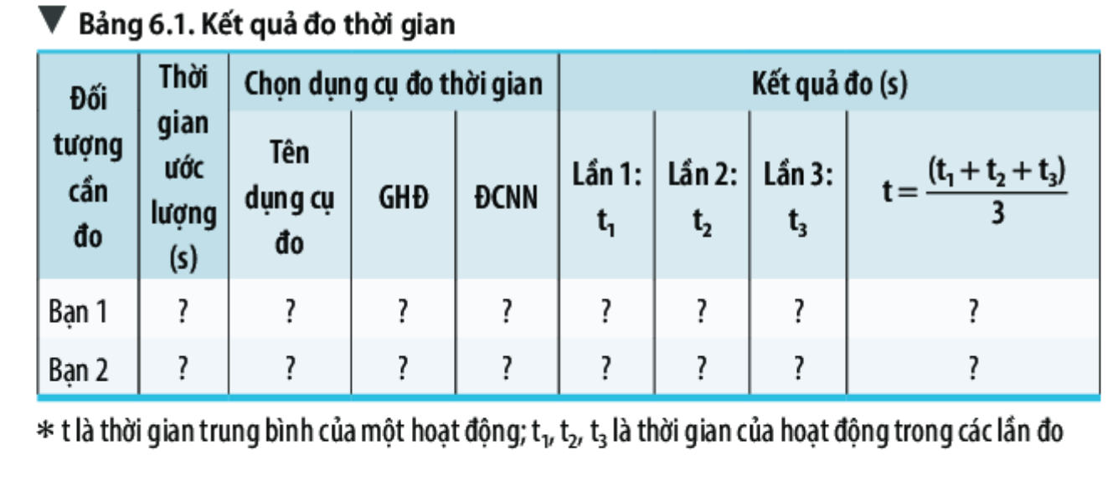
2. Thực hành đo thời gian
Đo thời gian bằng đồng hồ
Thực hiện đo lần lượt thời gian di chuyển của hai bạn học sinh khi đi từ cuối lớp học tới bục giảng. Hoàn thành theo mẫu bảng 6.1.

Slide 13
BÀI 6 – ĐO THỜI GIAN
1. Đơn vị và dụng cụ đo thời gian
2. Thực hành đo thời gian
Khi đo thời gian của một hoạt động, ta cần thực hiện các bước sau:
Bước 1: Ước lượng khoảng thời gian cần đo.
Bước 2: Chọn đồng hồ phù hợp.
Bước 3: Hiệu chỉnh đồng hồ đúng cách trước khi đo.
Bước 4: Thực hiện đo thời gian bằng đồng hồ.
Bước 5: Đọc và ghi kết quả mỗi lần đo.

Slide 14
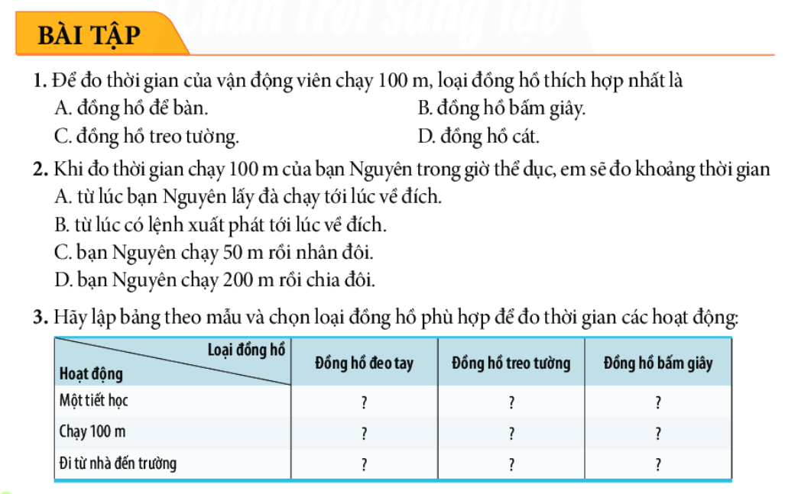

Slide 15
BÀI TẬP TRẮC NGHIỆM
Câu 1: Đơn vị đo thời gian trong hệ thống đo lường chính thức ở nước ta là:
A. tuần. B. ngày. C. giây. D. giờ.
Câu 2: Khi đo nhiều lần thời gian chuyển động của một viên bi trên mặt phẳng nghiêng mà thu được nhiều giá trị khác nhau, thì giá trị nào sau đây được lấy làm kết quả của phép đo?
A. Giá trị của lần đo cuối cùng.
B. Giá trị trung bình của giá trị lớn nhất và giá trị nhỏ nhất.
C. Giá trị trung bình của tất cả các giá trị đo được.
D. Giá trị được lặp lại nhiều lần nhất.
Câu 3: Trước khi đo thời gian của một hoạt động ta thường ước lượng khoảng thời gian của hoạt động đó để
A. lựa chọn đồng hồ đo phù hợp. B. đặt mắt đúng cách.
C. đọc kết quả đo chính xác. D. hiệu chỉnh đồng hồ đúng cách.

Slide 16
Câu 4: Bước đầu tiên thực hành đo thời gian bằng đồng hồ là bước :
A. lựa chọn đồng hồ đo phù hợp. B. đặt mắt đúng cách.
C. Ước lượng khoảng thời gian cần đo D. hiệu chỉnh đồng hồ đúng cách.
Câu 5. Để đo thời gian làm bài thi 60 phút ta nên sử dụng loại đồng hồ nào?
A. Đồng hồ bấm giây.
B. Đồng hồ treo tường.
C. Đồng hồ cát.
D. Các lọai đồng hồ kể trên
Câu 6. Loại đồng hồ nào kể sau không dùng để đo thời gian?
A. Đồng hồ điện B. Đồng hồ điện tử
C. Đồng hồ cát D. Đồng hồ quả lắc

Slide 17
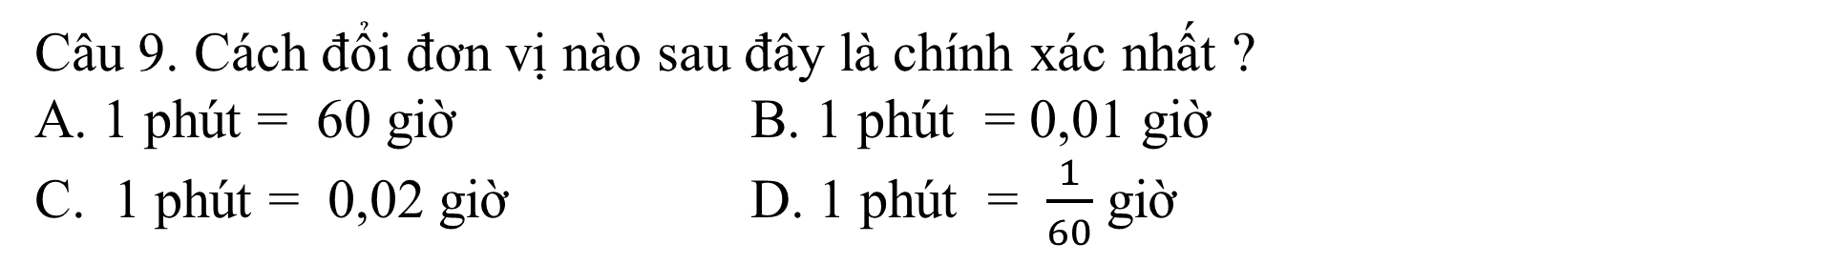
Câu 7. Để đo thời gian chạy của các vận động viên trong cuộc thi chạy, trọng tài cần sử dụng loại đồng hồ nào?
A. Đồng hồ điện tử B. Đồng hồ đeo tay
C. Đồng hồ bấm giây điện tử D. Đồng hồ để bàn
Câu 8. Cách đổi đơn vị nào sau đây là đúng?
A. 1 giờ = 360 giây B. 1 giờ = 60 giây
C. 2 giờ = 3600 giây D. 2 giờ = 7200 giây
Câu 9. Cách đổi đơn vị nào sau đây là chính xác nhất ?
A. 1 phút = 60 giờ B. 1 phút = 0,01 giờ
C. 1 phút = 0,02 giờ D. 1 phút = $\frac{1}{60}$ giờ
Câu 10 : Đồng hồ cổ ( xưa) nhất hiện nay là:
Đồng hồ treo tường B. Đồng hồ cát
C. Đồng hồ đeo tay D. Đồng hồ bấm giây

Slide 18


Dặn dò : Chuẩn bị bài mới bài 7 :» Thang nhiệt độ Celsius – Đo nhiệt độ»

